Slide 1
Encapsulation

Slide 2
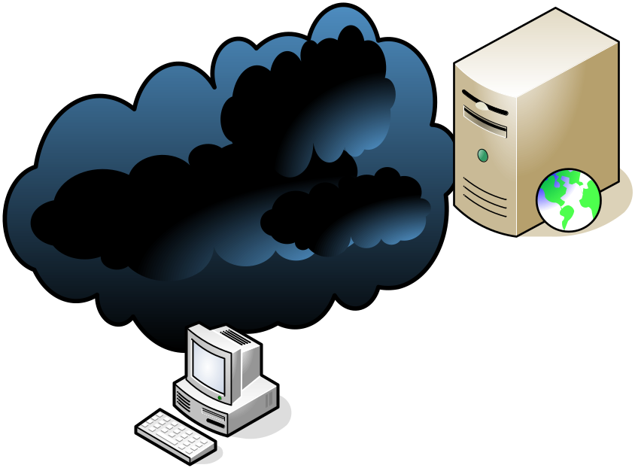
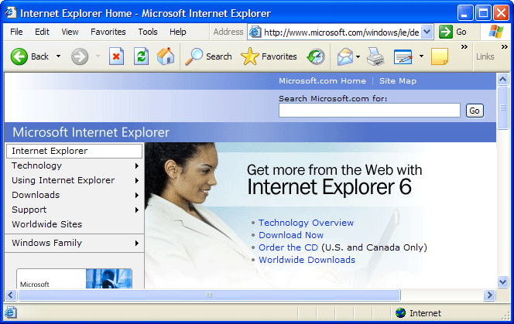
Demande de page par HTTP
Client : 192.168.0.99
Serveur : 213.228.0.86
Get
200 OK

Slide 3
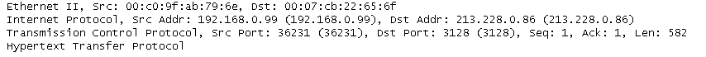
L’encapsulation
Détails de cette requête HTTP :
Niveau application, infos lisibles par l’utilisateur : HTTP : Get www.google.fr
Niveau transport : TCP : Port destination : 80
Niveau réseau : IP : Adresse dest : 213.228.0.86
Niveau physique : Ethernet : Adresse dest : 00:07:CB:22:65:6F

Slide 4
L’encapsulation
Chaque protocole a une mission particulière à remplir
Chaque protocole est indépendant des autres
Niveau application, infos lisibles par l’utilisateur : HTTP ou SMTP ou FTP ou …
Niveau transport, portes d’entrées sur une machine : TCP ou UDP ou …
Niveau Internet, localisation géographique d’une machine : IP ou ICMP ou RIP ou …
Niveau hôte réseau, codage des données, identification unique d’une machine :
Ethernet ou WiFi ou …

Slide 5
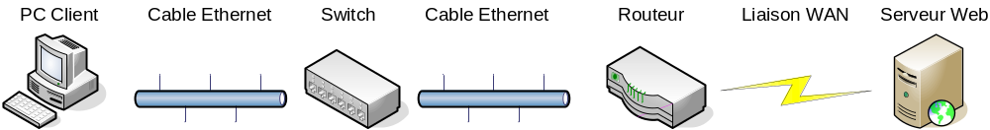
L’encapsulation et la décapsulation
Matériels réseau, encapsulation et décapsulation
@ IP dest ???
@ Mac dest ???

Slide 6
Le modèle TCP/IP ou DoD

Slide 7
Le modèle TCP/IP ou DoD
Modèle utilisé pour le réseau Internet
Inventé par la défense des États-unis (l’ARPA) pour le réseau ARPANET, ancêtre d’Internet
Composé de 4 couches

Slide 8
La couche application
C’est la couche qui est visible par l’utilisateur
Elle contient les logiciels capables de fonctionner en réseau
Protocoles les plus connus :
  HTTP, FTP, SMTP, DHCP, DNS, POP, IMAP, SSL, LDAP, …
4
Application
3
Transport
2
Internet
1
Hôte réseau

Slide 9
La couche transport
4
Application
Elle gère le transport des données d’un hôte à l’autre
Elle segmente les données
Elle peut vérifier et corriger les erreurs
Protocoles les plus connus :
  TCP, UDP
3
Transport
2
Internet
1
Hôte réseau

Slide 10
La couche Internet
4
Application
Elle permet de diriger les paquets vers la bonne destination
Elle utilise un système d’adressage
Elle gère le routage
Protocoles les plus connus :
  IP, ICMP, ARP, RIP, OSPF …
3
Transport
2
Internet
1
Hôte réseau

Slide 11
La couche hôte réseau
4
Elle gère la bonne transmission des trames sur une liaison physique
Elle définit la partie physique de l’accès au réseau :
Codage des données
Protocoles d’échange de bits
Protocoles les plus connus :
Ethernet, WiFi, Token Ring, Frame Relay
PPP, PPPoE, …
Codages les plus connus
Manchester, NRZ, NRZI, …
Application
3
Transport
2
Internet
1
Hôte réseau

Slide 12
Le modèle OSI
Principal modèle utilisé pour les communications réseau
Meilleur outil pour décrire l’envoi et la réception de données sur un réseau
Composé de 7 couches
Couches 1 à 4 dites couches basses :
prennent en charge le transport des données
Couche 5 à 7 : couches hautes
s’occupent de tout ce qui concerne les applications.

Slide 13
La couche application
C’est la couche qui est visible par l’utilisateur
Elle contient les logiciels capables de fonctionner en réseau
Protocoles les plus connus :
  HTTP, FTP, SMTP, DHCP, DNS, POP, IMAP, SSH, Telnet, …
7
6
5
4
3
2
1

Slide 14
La couche présentation
Elle permet de mettre en forme les données
Elle convertit les données pour qu’elles soient compréhensibles
Elle (dé)crypte les données
Protocoles les plus connus :
  SSL, TLS, XML, HTTP/HTML, …
7
6
5
4
3
2
1

Slide 15
La couche session
7
Elle gère les sessions entre les hôtes :
  Le démarrage des sessions
  La (re)synchronisation des hôtes
  La fermeture des sessions
Protocoles les plus connus :
  NFS, Netbios, AppleTalk, …
6
5
4
3
2
1

Slide 16
La couche transport
7
6
Elle gère le transport des données d’un hôte à l’autre
Elle segmente les données
Elle vérifie et corrige les erreurs
Protocoles les plus connus :
  TCP, UDP, SPX, …
5
4
3
2
1

Slide 17
La couche réseau
7
6
5
Elle permet de diriger les paquets vers la bonne destination
Elle utilise un système d’adressage
Elle gère le routage
Protocoles les plus connus :
  IP, ICMP, ARP, RIP, OSPF, IPX …
4
3
2
1

Slide 18
La couche liaison de données
7
6
Elle gère la bonne transmission des trames sur une liaison physique
Elle détecte les erreurs et retransmet en cas de problème
Protocoles les plus connus :
  Ethernet, TokenRing, FDDI, PPP,
  Frame Relay, …
5
4
3
2
1

Slide 19
La couche physique
7
6
Elle définit la partie physique de l’accès au réseau :
  Codage des données
  Protocoles d’échange de bits
Protocoles les plus connus :
  Codage NRZI, Manchester, Bipolaire, MLT3, …
5
4
3
2
1

Slide 20
Identifier les problèmes de chaque couche
A TESTER :
Problèmes logiciels
  Très nombreux problèmes possibles
Problème de filtrage d’accès
  Restriction d’accès par ports, …
Problèmes de paramètres IP
  Mauvaise adresse IP, mauvais masque
  Mauvaise passerelle
  Table de routage mal renseignée
Problèmes de vlan et d’adresse MAC
  Appartenance à un mauvais Vlan
  Adresse MAC non reconnue par un système
Problèmes de périphériques
  Cables, cartes, diodes allumées
7
6
5
4
3
2
1

